Slide 1





Slide 2


Slide 3

1
Tính nhẩm
11 – 6 = 13 – 8 = 16 – 7 =
14 – 7 = 15 – 6 = 17 – 9 =
?
?
5
5
?
9
?
?
?
7
9
8

Slide 4
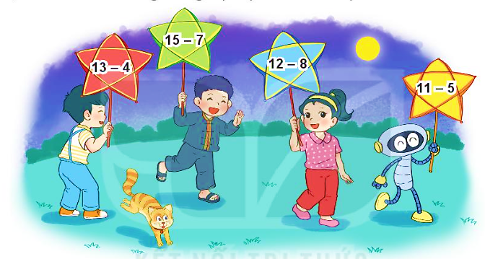
2
Bạn nào cầm đèn ông sao ghi phép tính có kết quả bé nhất?
8
9
4
6

Slide 5
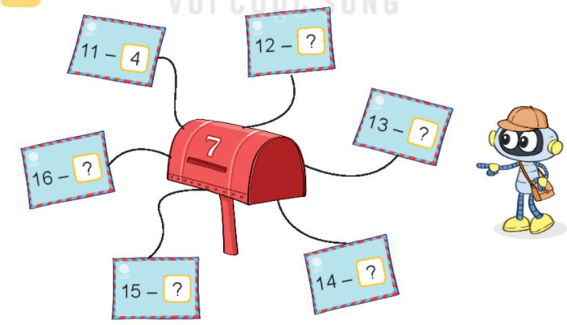
3
Số?
12 –
11 –
5
4
?
13 –
?
6
16 –
9
?
14 –
7
15 –
?
8
?

Slide 6


Slide 7



